Slide 1

Здоровье – это самое ценное, что есть у человека.
Н.А. Семашко
Здоровье – это:
состояние полного физического, психического и
социального благополучия человека;
динамично меняющееся состояние, характеризующееся
высокими адаптационными возможностями организма,
оптимальным функционированием систем и органов,
а также гармоничными взаимоотношениями с природной
средой и социумом.

Slide 2
Программа «Здоровье» Цель: создание условий для повышения качества образования на основе внедрения здоровьесберегающих технологий.

Slide 3
Основными задачами деятельности педагогического коллектива в рамках данной программы являются:
пропаганда здорового образа жизни;
формирование у школьников осознанного отношения к своему физическому и психическому здоровью;
развитие потребностей заниматься физкультурой и спортом;
воспитание потребности в здоровом образе жизни;
развитие интересов и способностей учащихся в занятиях физической культурой и спортом;
воспитание бережного отношения к окружающей природе, экологическое воспитание;
привитие навыков гигиены и соблюдение режима дня;
организация совместной деятельности педагогов и разновозрастных групп учащихся, родителей.

Slide 4
Основные направления работы:
Совершенствование нормативно – правовых условий развития и сохранения здоровья учащихся.
Создание комплекса управленческих условий развития.
Совершенствование работы по физическому воспитанию.
Организация спортивно – оздоровительной работы.
Повышение эффективности просветительско – воспитательной работы.
Развитие материально – технической базы с целью создания условий для сохранения здоровья подрастающего поколения.
Формирование информационно – экспертных условий с целью обеспечения эффективности управления образовательным процессом по сохранению развития и здоровья подрастающего поколения.

Slide 5
Здоровьесберегающие образовательные технологии
системно организованная совокупность программ, приемов и методов организации образовательного процесса, не наносящего ущерба здоровью его участников;
качественная характеристика педагогических технологий по критерию их воздействия на здоровье учащихся и педагогов.
Здоровье
Образование
здоровьесберегающие
Типы
технологий
оздоровительные
воспитание
культуры
здоровья
технологии
обучения
здоровью

Slide 6
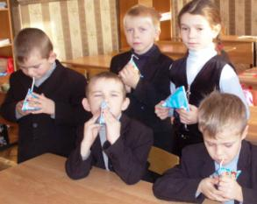
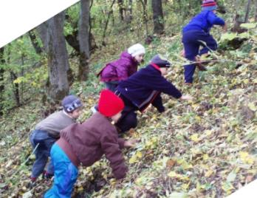
Здоровьесберегающие технологии решают задачи рациональной организации образовательного процесса
диспансеризация учащихся;
профилактические прививки;
обеспечение двигательной активности;
витаминизация;
мероприятия в период повышенной заболеваемости ОРВИ, эпидемии гриппа;
программа «Молоко»;
режим питания.

Slide 7
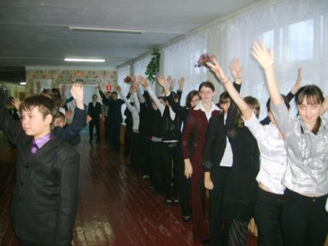
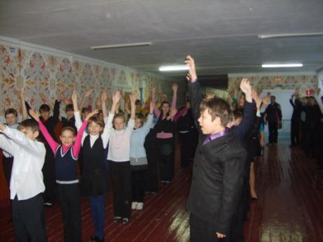
Утренняя зарядка

Slide 8
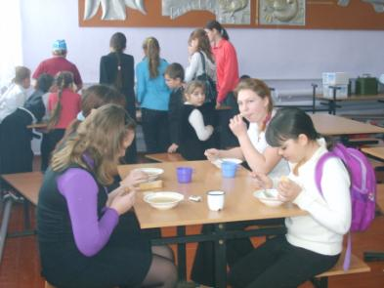
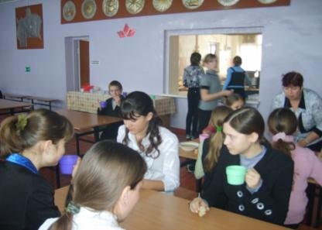
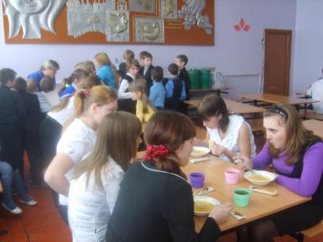
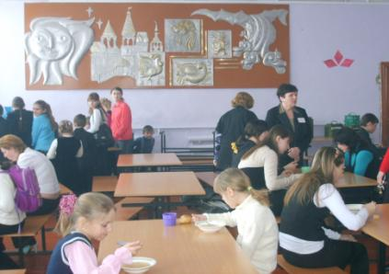
Здоровое питание

Slide 9
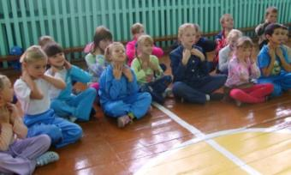
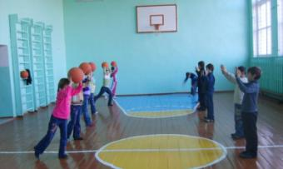
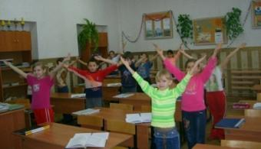
Оздоровительные технологии направлены на решение задач укрепления физического здоровья учащихся
физическая подготовка;
физиотерапия;
соблюдение режима дня;
закаливание;
гимнастика;
массаж.

Slide 10
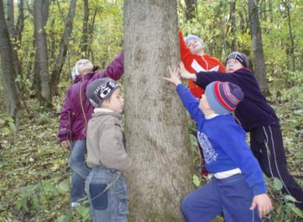
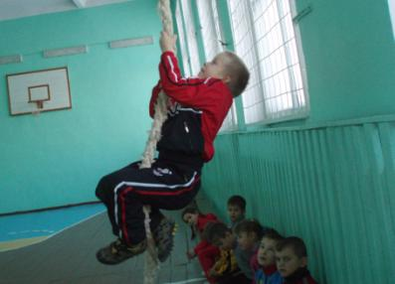
Воспитание культуры здоровья
воспитание личностных качеств, способствующих сохранению и укреплению здоровья;
формирование мотивации на ведение здорового образа жизни;
воспитание ответственности за собственное здоровье, здоровье семьи.

Slide 11
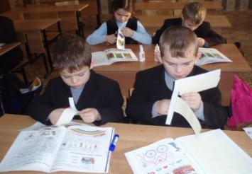
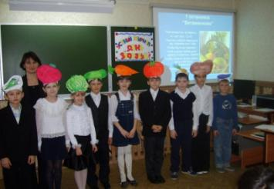
Технологии обучения здоровью
обучение гигиеническим навыкам;
профилактика травматизма;
соблюдение техники безопасности в учебном процессе;
внедрение проекта «Здоровый образ жизни».

Slide 12
Формы физкультурно - оздоровительной и спортивно – массовой работы
Урок физической культуры;
Мероприятия в режиме учебного дня (физкультурные минутки во время урока, зарядка до учебных занятий, подвижные игры на переменах, в ГПД, спортивные секции и т.д.);
Спортивные праздники;
Соревнования по видам спорта;
Туристические походы, экскурсии;
«Дни здоровья»;
Спортивные викторины;
Устные журналы спортивной направленности;
Смотр – конкурс физической готовности учащихся;
Тестирование уровня физического развития и двигательных качеств учащихся;
Теоретические занятия, беседы, семинары;
Наглядная агитация (стенды, плакаты и т.д.)

Slide 13
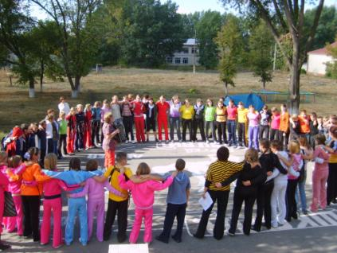
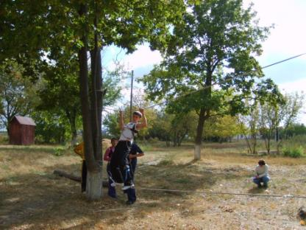
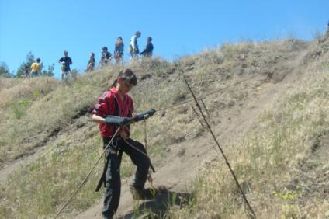
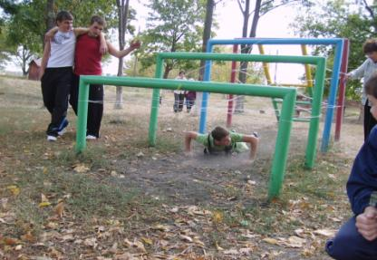
День туризма

Slide 14
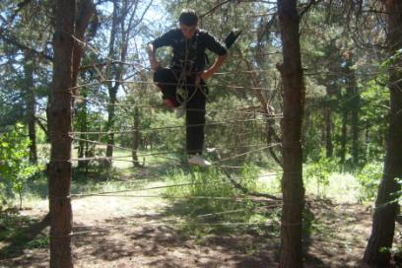
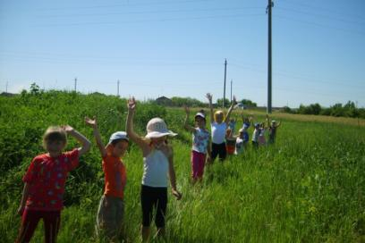
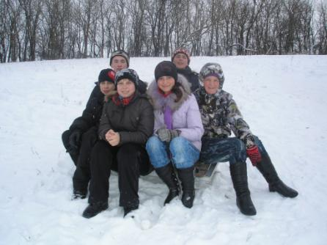
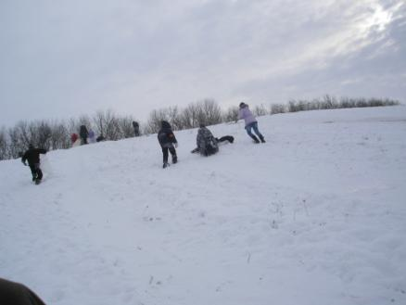
День здоровья

Slide 15
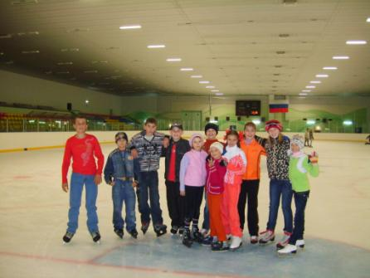
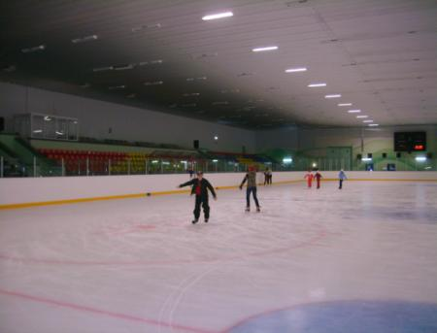
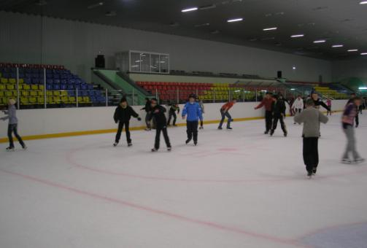

Slide 16
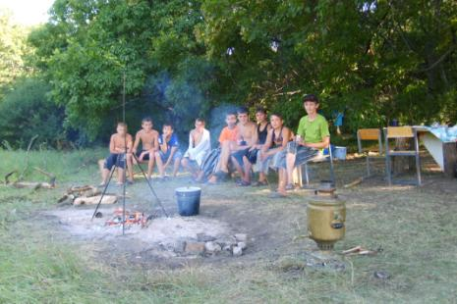
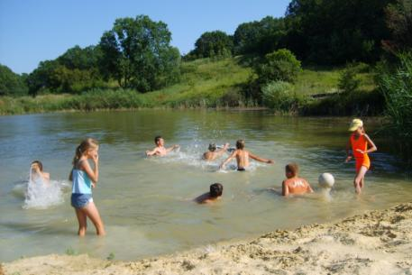
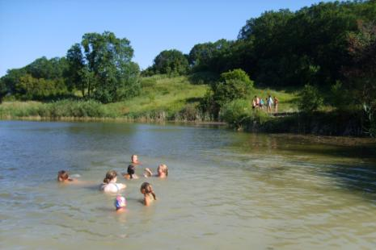
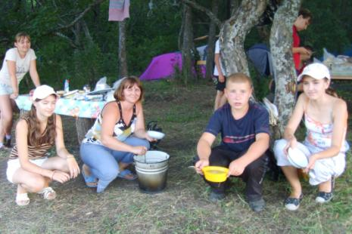

Slide 17
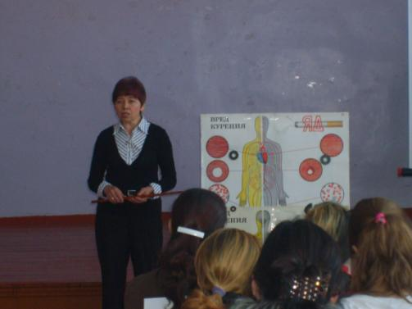
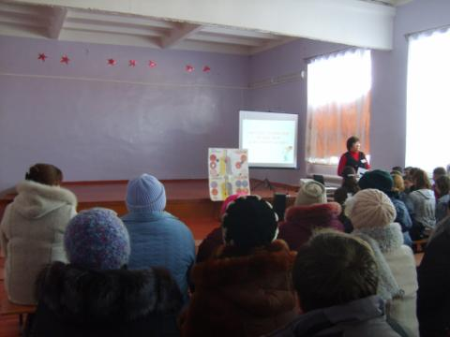

Slide 18


Проект «Здоровый образ жизни»
Цель проекта:
научить ребёнка быть здоровым душой и телом, стремиться творить свое здоровье, применяя знания и умения в согласии с законами природы и бытия.
Администрация школы
Учащиеся
Родители
Участники
проекта
Классные руководители
Медицинский персонал

Slide 19
Проект «Здоровый образ жизни»
Цель проекта:
научить ребёнка быть здоровым душой и телом, стремиться творить свое здоровье, применяя знания и умения в согласии с законами природы и бытия.
Задачи:
учить основам
здорового образа жизни
воспитывать стойкий интерес и потребность к занятиям
физической культуры
укреплять здоровье и
повышать работоспособность
младших школьников

Slide 20
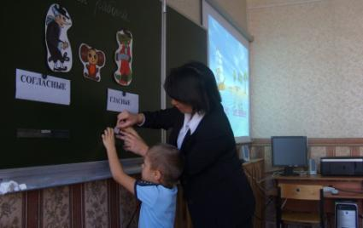
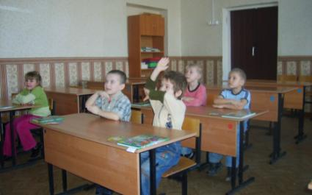
Профилактика переутомления на уроках
сокращение периода адаптации к содержанию материала в начале урока;
оптимальный ритм и темп урока;
эмоциональность, артистизм педагога;
разнообразие видов деятельности;
использование приемов поощрения, подбадривания;
практикование нестандартных уроков;
проведение динамических пауз.

Slide 21
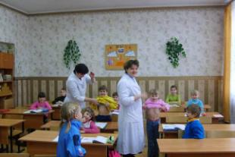
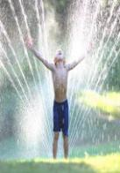


Исследовательская деятельность
Проведены:
мониторинг здоровья учащихся;
обследование жилищно-
бытовых условий;
анкетирование родителей;
диагностическое обследование.
Дневник здоровья
По результатам созданы :
Комплекс физкультминуток и
динамических пауз.
«Паспорт здоровья класса».
«Дневник здоровья ученика».
3 класс
Дневник здоровья
Дневник здоровья
2 класс
4 класс

Slide 22
Анализ состояния здоровья учащихся
за последние три года

Slide 23
Сравнительный анализ количества пропущенных дней и качества обученности учащихся

Slide 24
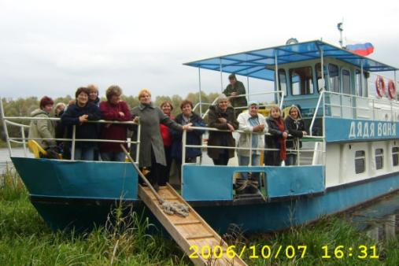
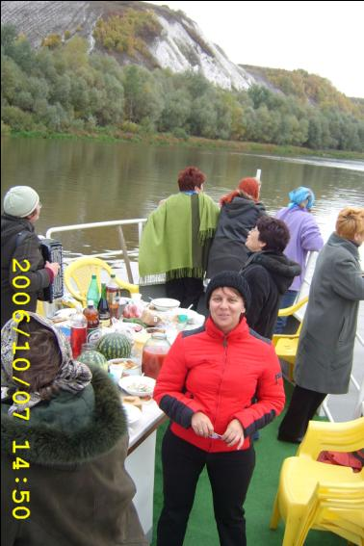
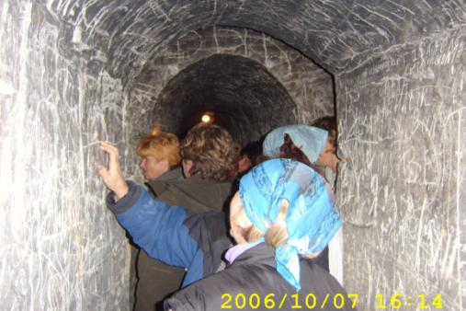

Slide 25
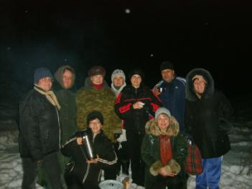
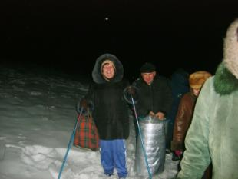
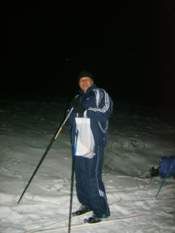
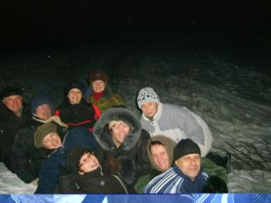
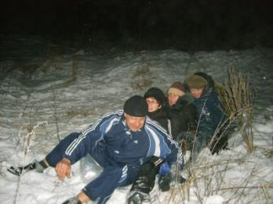

Slide 26
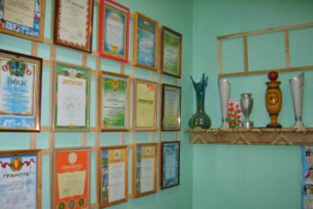
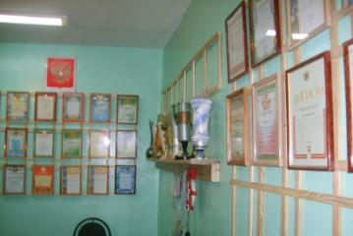
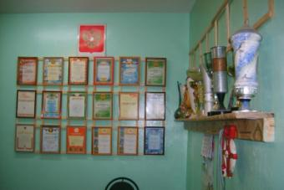
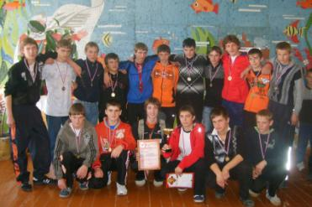
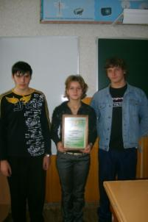

Slide 27
Сроки реализации программы: 2007 – 2012гг Ожидаемые результаты:
Сохранение и развитие здоровья детей.
Снижение уровня заболеваемости детей простудными заболеваниями, заболеваниями позвоночника.
Социальная адаптация (средствами образования) детей с проблемами в развитии и ограниченными возможностями здоровья.

